Slide 1
Uke 5 pensum
Prosedyrer med parametere og skop

Slide 2
Prosedyrer (uten returverdi)
Syntax: def prosedyre_navn(parameter1, paramteter2, ...)
  <gjør noe>
Eks: def summer(a,b):
  Print(«sum:»,a+b)
summer(5,6) vil printe ut «sum: 11»
Print() er et annet eksempel på en prosedyre

Slide 3
Funksjoner (med returverdi)
Syntax: def funksjons_navn(p1,p2, ...):
  <gjør noe>
  Return <returverdi>
Eks def summer(a,b):
  Summen = a+b
  Return summen
Summer(5,6) returnerer 11. Vi vil ikke se denne verdien med mindre vi printer den ut.
Input() er en funksjon som returnerer det brukeren har gitt oss som input

Slide 4
Skop
Delen av et program du får tilgang til en variabel. Kan også kalles området der en variabel er gyldig
Variabler som er inne i en funksjon kalles lokale. Med andre ord, de er kun tilgjengelige inne i funksjonen. Det er primært sett lokale variabler som er foretrukket at dere bruker i dette kurset
Parametere til en funksjon er en del av de lokale variablene for en funksjon. Disse er ikke tilgjengelige for hovedprogrammet eller i andre funksjoner/prosedyrer

Slide 5
Skop fortsettelse
Vi kan overføre verdier mellom funksjoner med returverdier og parametere
Det globale skopet
  Variabler som ikke er en del av noen funksjoner
  Pga tilgjengelighet kan de brukes i funksjoner ved «uhell»
  Kan føre til bugs og feilsøking
  Kan løses med å lage en funksjon for hovedprogrammet
Det lokale skopet
  Tilhører en funksjon
  Kun tilgjengelig inni den funksjonen
  Noe dere helst skal unngå i in1000

Slide 6
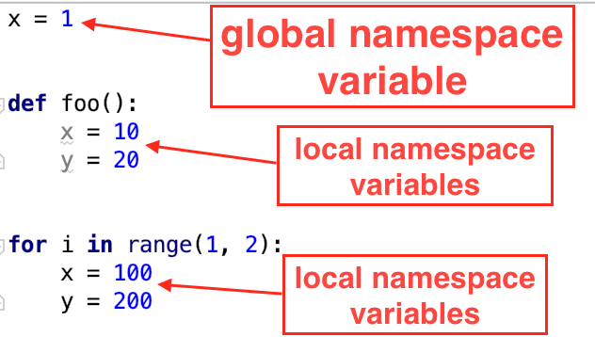
eksempel

Slide 7
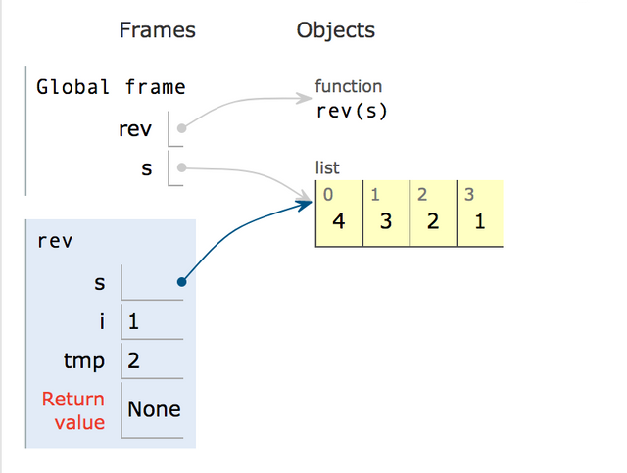
Eksempel 2

